Slide 1
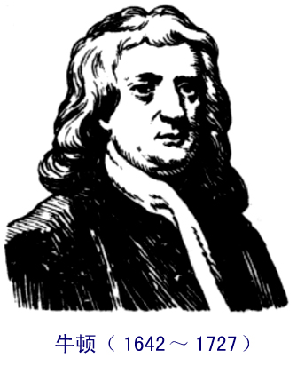
第八章 运动和力
第1节 牛顿第一定律
（第2课时 惯性）

Slide 2
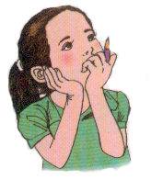

复习
牛顿第一定律告诉了我们什么?
这定律的得出是通过什么科学方法得到的?
该定律无法用实验直接证实，
是通过实验推理得来的．
惯性的理解

Slide 3
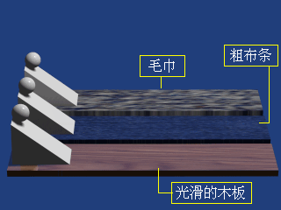
如图所示,做伽利略实验时,每次做实验都用同一小车,从同样高的斜面上运动下来,使它在三种平面上开始运动时的速度相同，则下列有关这个实验的说法中错误的是( )
A、在同样条件下，小车受到的阻力越小，它前进得就越远
B、小车受到的阻力越小，它的速度减小得就越慢
C、小车的速度减小是由于受到了阻力
D、这个实验直接得出了牛顿第一定律
D

Slide 4
练习：
一颗弹珠在水平桌面上滚动，当它刚刚离开桌面时，假如所受的一切外力都消失，那么它将（ ）
Ａ、立即停止运动 Ｂ、沿竖直方向匀速直线运动
Ｃ、沿水平方向匀速直线运动 Ｄ、做曲线运动往下掉
C

Slide 5

为什么物体不受外力就保持静止或匀速直线运动状态，而没有出现其他的运动情况呢？

Slide 6

保持静止或匀速直线运动状态，这是物体的一种性质，就像物体有质量一样，谁也不能改变它，人们把物体的这种性质叫做惯性。

Slide 7
惯性：
一切物体都具有保持原有的速度大小和运动方向的性质。这种性质就是惯性。
牛顿第一定律也叫惯性定律。
无论是固体、液体或气体，无论物体是运动还是静止，都具有惯性。

Slide 8
一切物体都具有保持静止或匀速直线运动状态的性质。

Slide 9
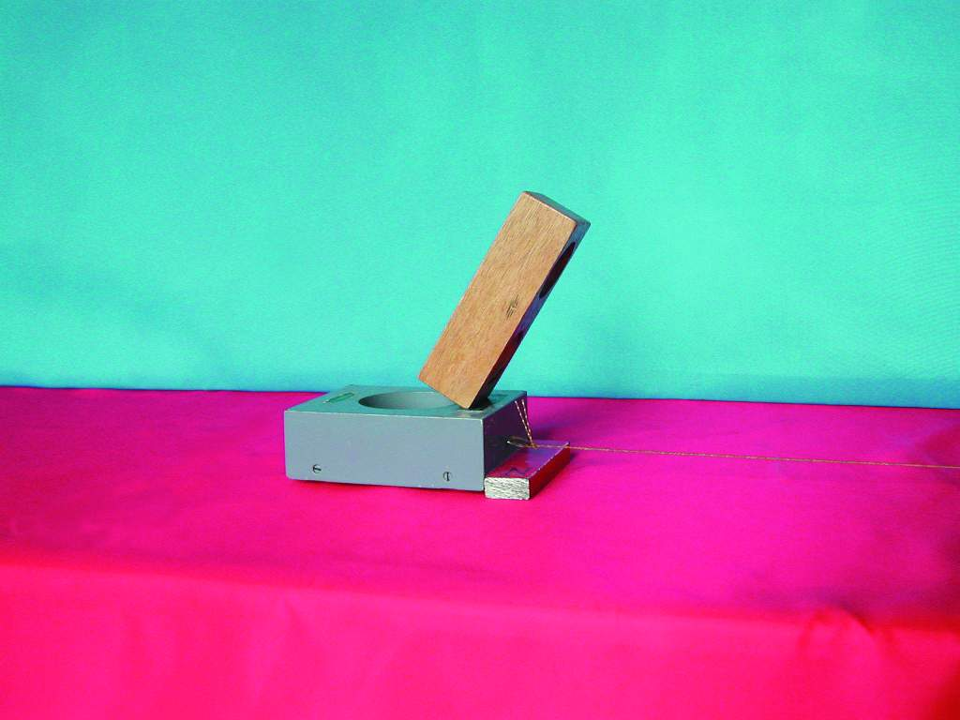
实验1
如图,向右拉动小车,当小车受阻碍而停止运动时,车上的木块为什么会向右倾倒?
小车上的木块原来随小车一起向右运动；小车由于受到阻碍突然停止运动；小车上的木块由于惯性仍然要向右运动；但因为木块下部受到小车的摩擦力而静止，于是木块会向右倾倒。
运动的物体具有惯性。

Slide 10
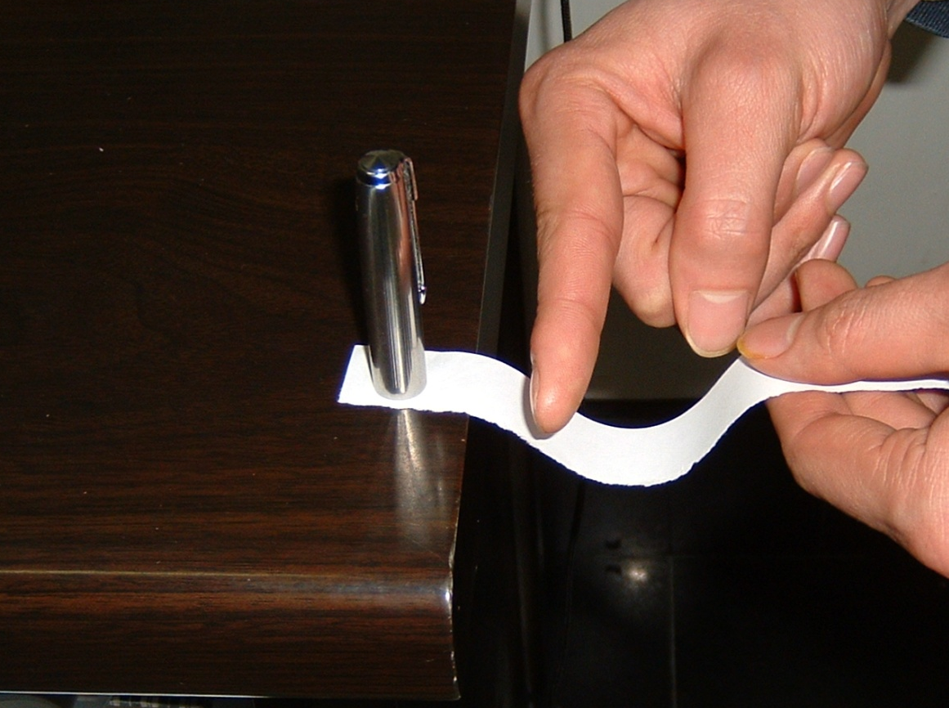
实验2
如图,用手指向下猛击纸条，使纸条抽出，可笔套依然不动，这是为什么？
静止的物体具有惯性。

Slide 11
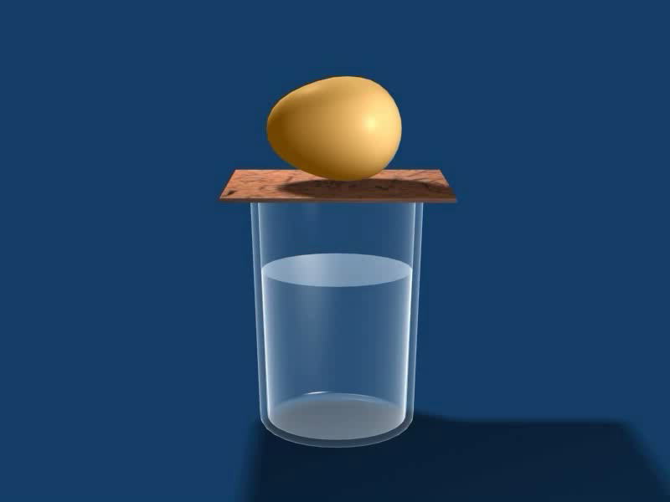
实验3
如图，用手指弹击卡片，卡片上的鸡蛋为什么不跟着飞出？
静止的物体具有惯性。

Slide 12
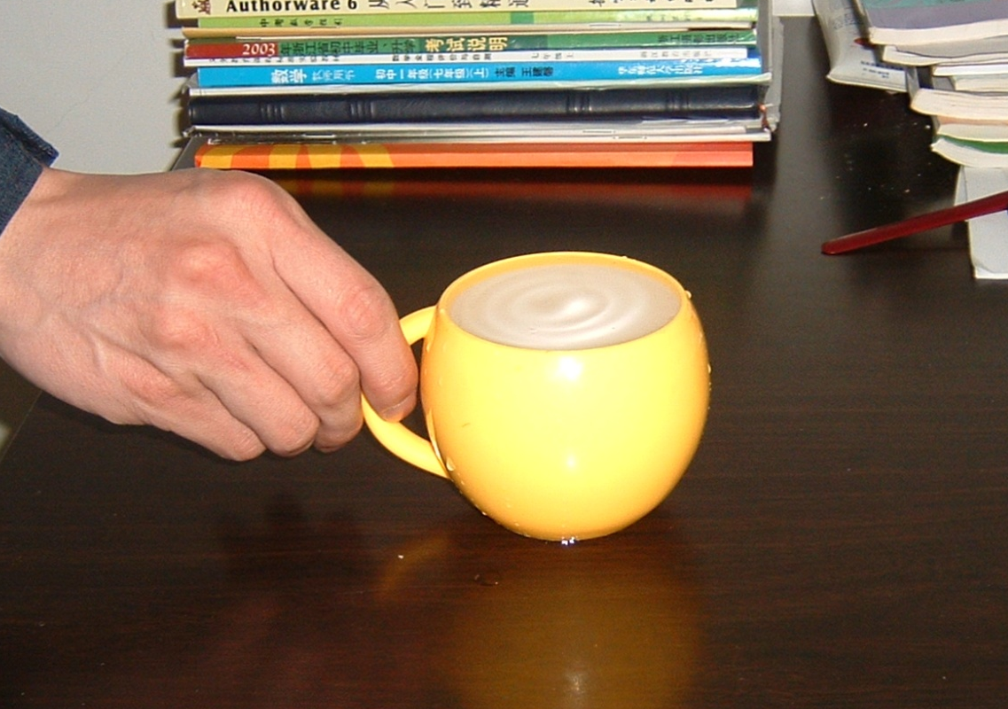
实验4
如图，在杯子中盛满水，突然急速拉动杯子，会看到什么现象？为什么呢？
液体具有惯性。

Slide 13
二、惯性
一切物体保持运动状态不变的性质，叫做惯性。（即静止或匀速直线运动状态）
下列各问中的物体的惯性如何体现？
（1）静止在桌面上的书？
（2）正在以10m/s速度运动的汽车？
（3）一个正在加速的汽车，某时刻的速度是5m/s．

Slide 14
一切物体在任何情况下都具有惯性，惯性是物体固有的一种属性。
讨论：要想击中地上的目标，飞机应当飞到目标上空再投弹，还是提前一段距离？为什么？

Slide 15
2、惯性：物体具有保持原来静止状态或匀速直线运动状态不变的性质，叫惯性。
(一切物体都具有惯性，惯性是物体的一种固有属性。
惯性与物体的运动状态形式无关，与物体的受力情况无关 。
惯性只与质量有关，质量大的物体惯性大。
惯性没有方向。
物体受外力作用时，惯性表现为改变其运动状态的难易程度。)

Slide 16
惯性和牛顿第一定律（惯性定律）的区别和联系：
区别
联系
牛顿第一定律是描述物体不受外力时所遵循的运动规律，是有条件的，即只有物体在不受外力时才遵守；而惯性是物体的一种属性，与物体是否受力、运动状态等一切外在因素无关，任何时候都存在。
因为物体有惯性，所以在不受外力时才能保持匀速直线运动状态或静止状态，因此牛顿第一定律又称为惯性定律。

Slide 17
举例
请同学们分析生活中的惯性现象。

Slide 18
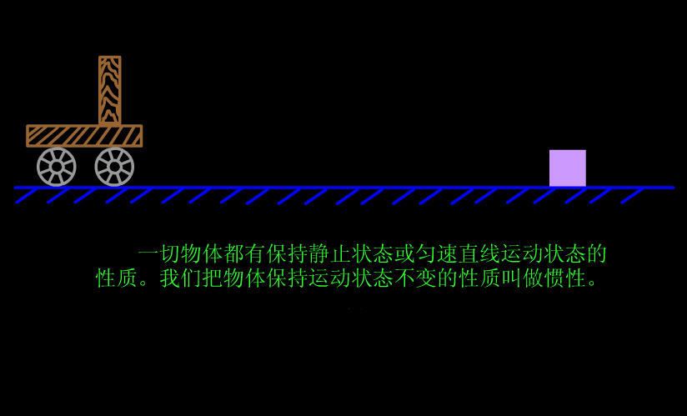
三、惯性现象的分析

Slide 19
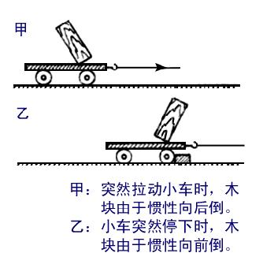
解释方法：
1、交待研究对象原状态。
2、物理过程（突然发生的情况）
3、研究对象由于惯性要保持原状态

Slide 20
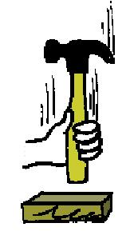
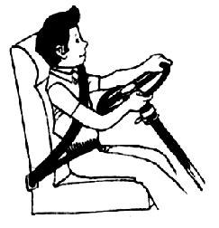
惯性现象的应用与防止

Slide 21

一、牛顿第一定律
一 切物体在没有受力的作用时，总保持__________ 或
________________________．
静止状态
匀速直线运动状态
二、惯性
物体保持原有运动状态不变的特性叫________．牛顿第一
定律也叫____________．
惯性
惯性定律

Slide 22

[例题1。]关于惯性，下列说法正确的是(
D
)
A．物体速度大时惯性大
B．静止的物体没有惯性
C．物体运动状态改变时，惯性也随之改变
D．一切物体都有惯性
解析：惯性是一切物体都具有的一种属性，而且惯性的大小
只与物体的质量有关，与物体的运动状态和是否受力等都是无关
的．物体的速度有大小，只是表明它的运动状态有不同，不是表
明惯性的大小，要判断一个物体惯性的大小，只须判定它的质量
大小即可；关于物体有无惯性，则完全是一种错误提法，因为有
物体存在，它就有惯性，因此 A、B、C 三个选项都是错误的．

Slide 23
D
【例2】下列说法正确的是 [ ]
A．物体不受力作用就一定静止．
B．物体不受力作用就一定是匀速直线运动．
C．物体受力才能运动．
D．以上说法都是错误的．
【分析】牛顿第一定律指出，物体不受外力作用时，物体将保持静止或匀速直线运动．说明物体可以有两种表现状态，同时也说明物体不受力时也能运动，力不是维持物体运动的原因．

Slide 24
Ｂ
例3. 关于力和运动的关系，下列说法正确的是（ ）
Ａ．物体受力才会运动
Ｂ．力使物体的运动状态发生改变
Ｃ．停止用力，运动的物体就会停止
Ｄ．力是使物体保持静止或匀速直线运动状态的原因
解析：
①明确力和物体的运动无关，力只与物体运动状态的改变有关。
②物体保持静止或匀速直线运动状态，是物体不受力时的运动规律，并不是力作用的结果。

Slide 25
【例4.】用绳子栓住一个小球在光滑的水平面上作圆周运动，当绳子突然断裂，小球将 [ ]
A．保持原来的圆周运动状态．
B．保持绳断时的速度作匀速直线运动．
C．小球运动速度减小，但保持直线．
D．以上三种都有可能．
【分析】原来小球受绳拉力作用在作圆周运动，当绳子突然断裂，小球在光滑水平方向上就没有再受到力了，因此小球将保持绳断时刻的速度大小和方向而运动．
【解答】B．

Slide 26
例5. 一个物体做匀速直线运动，突然受到一个外力的作用，它的运动状态是否一定会改变？
解析： 物体原来的运动状态是匀速直线运动，对应的受力情况是"不受力"或"受合力为零"。在此基础上再施加给此物体一个外力，此时物体受合力一定不为零，物体的运动状态一定会发生改变。

Slide 27
课堂练习
惯性
1．当汽车突然起动的时候，由于乘客具有____________，
他会往车行驶的____________方向倾倒；向北行驶的汽车突
然向西拐弯时，车上的乘客会向__________倾倒．
相反
东
2．沿水平方向匀速飞行的轰炸机，要击中地面目标，应在
_______________________(填“目标正上方”或“到达目标上
方前”)投弹．
到达目标上方前

Slide 28
3．静止的物体，如果它所受的一切外力同时消失，那么它
将(
D
)
A．立即运动
B．速度先变大，后变小
C．做匀速直线运动
D．静止
解析：一切物体在不受外力作用时将保持静止状态或匀速
直线运动状态；静止的物体，当外力突然全部消失后，自然保
持静止状态．

Slide 29
4．自行车骑得太快，容易造成交通事故，这是由于(
C
)
A．运动快，所以惯性大，因此难停下来
B．刹车时产生的惯性不够大，所以难停下来
C．由于惯性，即使紧急刹车，也需要向前运动一段距离才
能停下来
D．刹车时来不及克服惯性，所以难停下来
解析：本题根据概念辨析法解题．因为惯性是物体本身的
一种特性，只与质量大小有关，而与物体的运动快慢，与是否
刹车均无关，所以由于惯性，即使紧急刹车，也需要向前运动
一段距离才能停下来，故选 C.

Slide 30
5．人们有时要利用惯性，有时要防止惯性带来的危害．下
列事件中为了防止惯性带来危害的是(
B
)
A．为了节能，公交车进站时提前关闭发动机，让车缓缓进站
B．汽车在市区要限速行驶
C．锤头松了，敲击一下尾部，使锤头套紧
D．跳远时快速助跑
解析：惯性是一切物体都具有的性质．生活中物体具有的
惯性有利也有弊．A 选项，提前关闭发动机，可利用汽车的惯
性向前行驶一段距离；B 选项中，市区内人多、车多，高速行
驶的汽车由于具有惯性很容易造成事故，所以要限速行驶，属
于防止惯性带来的危害；C、D 都是利用了惯性．

Slide 31

①一切物体在任何情况下都有惯性，不受力和静止的物体
也具有惯性．
质量
质量越大，惯性越大
②惯性由物体______决定，__________________．不能说
速度越大，惯性越大，惯性与速度无关．
不是力
③惯性是物体的固有属性，______，不能说“受到惯性作
用”，应该说“具有惯性”．

Slide 32
本节课总结
惯性
(1)定义：物体保持_________________的特性叫惯性．牛
原有运动状态不变
惯性定律
顿第一定律也叫____________．
(2)利用：利用惯性使锤头套紧；用力拍打衣服，可以把灰
尘拍掉；跳远运动员起跳前要助跑．
(3)交通事故的防止：限制车速；保持车距；禁止超载；系
好安全带、安装安全气囊．

Slide 33
一、牛顿第一定律的内容：
二、惯性：物体保持运动状态不变的性质叫做惯性。
一切物体在任何情况下都具有惯性，惯性是物体固有的属性。
三、 惯性现象及解释
惯性与牛顿第一运动定律的区别。
惯性：物体的性质．没有任何条件，一切物体都有惯性。
牛顿第一定律：在不受力条件下，物体的运动规律。
小结

